Slide 1
CI/CD
Continous Integration
Continous Delivery
Julio Cesar Robles Uribe
Arquitecto de Soluciones

Slide 2
Continous Integration, Continous Delivery and Continous Deployment
Podemos verlo como una serie de pasos o buenas prácticas a seguir para conseguir una automatización completa de nuestro proceso de despliegue a producción, ayudándonos a reducir nuestros errores y nuestro tiempo de entrega entre actualizaciones, también nos puede ayudar a enfocarnos únicamente a construir nuestro producto.
Continous
Integration
Continous
Delivery
Continous
Deployment
Automatically Release to Repository
Automatically
Deploy to
Production
Build
Test
Merge
Notes:
https://platzi.com/blog/continuous-integration-continuous-delivery-y-continuous-deployments/
https://www.redhat.com/en/topics/devops/what-is-ci-cd

Slide 3
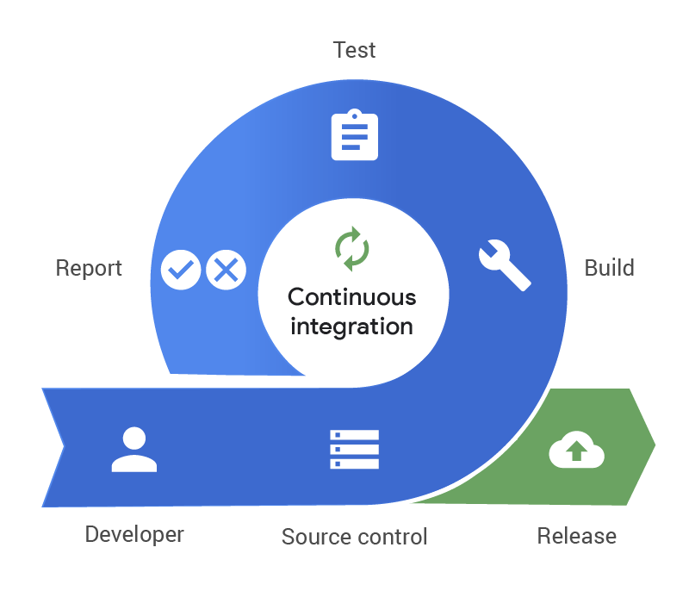
Integración Continua (CI)
La Integración Continua (CI) es el proceso de automatizar la construcción y prueba del código cada vez que un miembro del equipo realiza cambios en el control de versiones.
Notes:
https://docs.microsoft.com/en-us/devops/develop/what-is-continuous-integration
CI alienta a los desarrolladores a compartir su código y pruebas unitarias fusionando sus cambios en un repositorio de control de versiones compartido después de completar cada pequeña tarea. El código de confirmación activa un sistema de compilación automatizado para obtener el código más reciente del repositorio compartido y para compilar, probar y validar la rama principal o troncal completa.

Slide 4
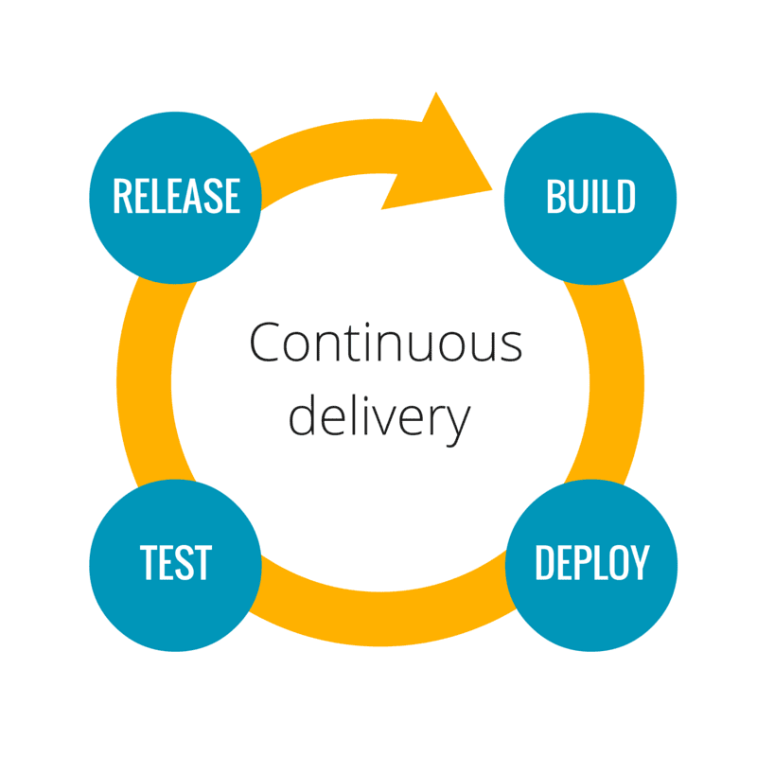
Entrega Continua (CD)
la entrega continua automatiza la publicación de ese código validado en un repositorio. Por lo tanto, para tener un proceso de entrega continuo eficaz, es importante que CI ya esté integrado en su canal de desarrollo.
Notes:
El objetivo de la entrega continua es tener una base de código que esté siempre lista para su implementación en un entorno de producción. En la entrega continua, cada etapa, desde la fusión de los cambios de código hasta la entrega de compilaciones listas para producción, implica la automatización de pruebas y la automatización de la liberación de código. Al final de ese proceso, el equipo de operaciones puede implementar una aplicación en producción de forma rápida y sencilla.

Slide 5

Despliegue Continuo (CD)
El despliegue continuo automatiza el lanzamiento de una aplicación a producción. Debido a que no hay una puerta manual en la etapa de la tubería antes de la producción, la implementación continua depende en gran medida de una automatización de pruebas bien diseñada.
Notes:
https://www.redhat.com/en/topics/devops/what-is-ci-cd
En la práctica, la implementación continua significa que el cambio de un desarrollador a una aplicación en la nube podría comenzar a funcionar a los pocos minutos de escribirla (suponiendo que pase las pruebas automatizadas). Esto hace que sea mucho más fácil recibir e incorporar continuamente los comentarios de los usuarios. En conjunto, todas estas prácticas de CI / CD conectadas hacen que la implementación de una aplicación sea menos riesgosa, por lo que es más fácil publicar cambios en las aplicaciones en pequeñas partes, en lugar de todos a la vez. Sin embargo, también hay una gran inversión inicial, ya que las pruebas automatizadas deberán escribirse para adaptarse a una variedad de etapas de prueba y lanzamiento en la canalización de CI / CD.

Slide 6

Práctica
Activar la Integración continua en el Pipeline de CI
Activar la Entrega continua en el Pipeline de CD
Crear los ambientes de DEV, QAS, STG, PRD
Desplegar en los diferentes ambientes por medio del pipeline de CD

Slide 7
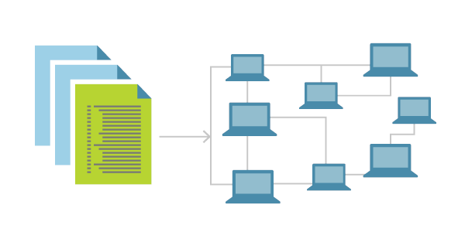
Infraestructura como Codigo (IaC)
Infrastructure as Code (IaC) es la gestión de la infraestructura (redes, máquinas virtuales, equilibradores de carga y topología de conexión) en un modelo descriptivo, utilizando el mismo control de versiones que el equipo de DevOps utiliza para el código fuente.
Notes:
Al igual que el principio de que el mismo código fuente genera el mismo binario, un modelo IaC genera el mismo entorno cada vez que se aplica. IaC es una práctica clave de DevOps y se utiliza junto con la entrega continua.

Slide 8
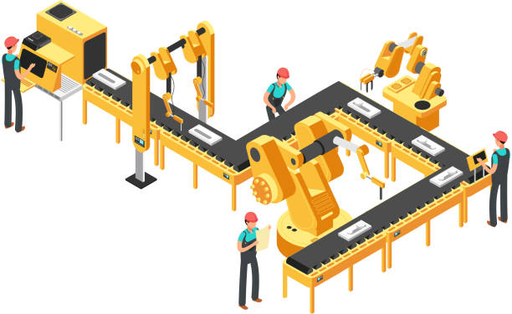
IaC que problemas Resuelve
Sin IaC, los equipos deben mantener la configuración de sus entornos de despliegue de forma separada, pues cada entorno tiene una configuración única que no se puede reproducir automáticamente, esto involucra trabajo manual que puede generar problemas e inconsistencias además que hace difícil rastrear o auditar cambios de infraestructura.
Idempotencia
El mismo proceso siempre genera el mismo resultado
Notes:
La idempotencia es un principio de infraestructura como código.
La idempotencia es la propiedad de que un comando de implementación siempre establece el entorno de destino en la misma configuración, independientemente del estado inicial del entorno. La idempotencia se logra configurando automáticamente un objetivo existente o descartando el objetivo existente y recreando un entorno nuevo.
En consecuencia, con IaC, los equipos realizan cambios en la descripción del entorno y la versión del modelo de configuración, que generalmente se encuentra en formatos de código bien documentados como JSON. La canalización de versiones ejecuta el modelo para configurar los entornos de destino. Si el equipo necesita hacer cambios, edita la fuente, no el destino.

Slide 9


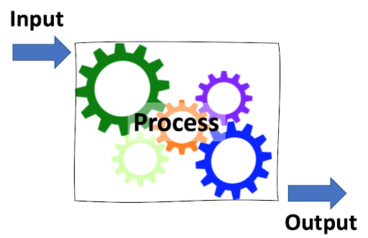


Beneficios de IaC
Reducción de Costos/Esfuerzo
Incrementa la velocidad de los desarrollos
Mejora la Consistencia de la Infraestructura
Permite la Trazabilidad de los Cambios
Reducción de Errores
Notes:
https://docs.microsoft.com/en-us/devops/deliver/what-is-infrastructure-as-code
https://stackify.com/what-is-infrastructure-as-code-how-it-works-best-practices-tutorials/
https://www.redhat.com/en/topics/automation/what-is-infrastructure-as-code-iac
https://www.ionos.es/digitalguide/servidores/know-how/infrastructure-as-code/
Reducción de Costos/Esfuerzo
Automatizar la administración de la infraestructura ahorra muchos costes y horas de trabajo que, a su vez, pueden invertirse en otros ámbitos.
Incrementa la velocidad de los desarrollos
Al emplear la infraestructura como código, puede implementar sus arquitecturas de infraestructura en muchas etapas. Eso hace que todo el ciclo de vida del desarrollo de software sea más eficiente, elevando la productividad del equipo a nuevos niveles.
Mejora la Consistencia de la Infraestructura
Los procesos manuales dan como resultado errores, punto. Los humanos son falibles. Nuestros recuerdos nos culpan. La comunicación es difícil y, en general, somos bastante malos en eso. Como ha leído, la administración manual de la infraestructura dará lugar a discrepancias, sin importar cuánto lo intente. IaC resuelve ese problema haciendo que los propios archivos de configuración sean la única fuente de verdad. De esa manera, garantiza que se implementarán las mismas configuraciones una y otra vez, sin discrepancias.
Permite la Trazabilidad de los Cambios
Éste es rápido y sencillo. Dado que puede versionar archivos de configuración IaC como cualquier archivo de código fuente, tiene una trazabilidad completa de los cambios que sufrió cada configuración. No más juegos de adivinanzas sobre quién hizo qué y cuándo.
Reducción de Errores
Podría tener programadores que utilicen IaC para crear y lanzar entornos de espacio aislado, lo que les permitirá desarrollarse de forma aislada de forma segura. Lo mismo sería cierto para los profesionales de control de calidad, que pueden tener copias perfectas de los entornos de producción en los que ejecutar sus pruebas. Finalmente, cuando llega el momento de la implementación, puede impulsar tanto la infraestructura como el código a producción en un solo paso.

Slide 10


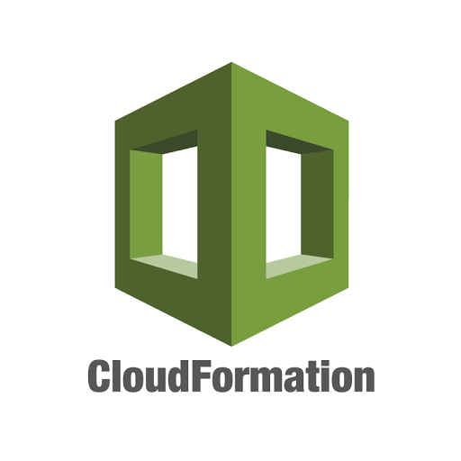



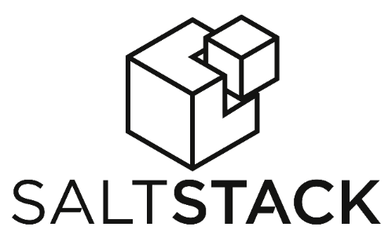
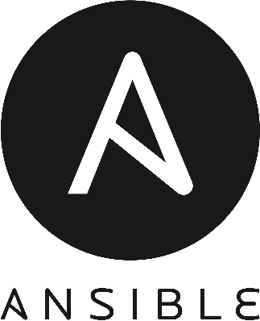

Herramientas de IaC
Azure Resource Manager
Google Cloud Deployment Manager
Notes:
https://www.thorntech.com/15-infrastructure-as-code-tools/
https://blog.inedo.com/top-12-infrastructure-code-tolos
https://spectralops.io/blog/top-10-infrastructure-as-code-iac-tools-to-know-in-2021/

Slide 11

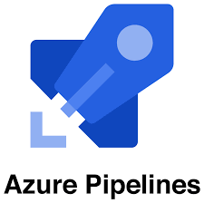

Pipeline as a Code (PaC)
PaC hace parte de la Infraestructura como código y se refiere básicamente a la practica de definir las canalizaciones de la entrega de un producto de software mediante el uso de código que esta alojado en un repositorio.
AWS Code Pipeline

Slide 12
Práctica
En Azure DevOps
Crear un Pipeline de Build Code
Crear un Pipeline de Release Code
Crear un Pipeline de Build Infrastructure
Crear unPipeline de Relase Infrastructure
Crear un YAML pipeline de CI-CD para el código que integre todo y despliegue en los ambientes de DEV, QAS, STG, UAT y PRD.
Siga las Guías proporcionadas para el Ejercicio y complete los pasos.

Slide 13

Preguntas?

Slide 14
Gracias!!!

